Slide 1

Алгоритми та структури даних DemidCompanyNiga DemidsNiggersBlack present Как так? Как менять? У нас чето работает Мы ниче не делаем. У меня презенацтия меняеться Только мои изменения

Slide 2
Git

Slide 3
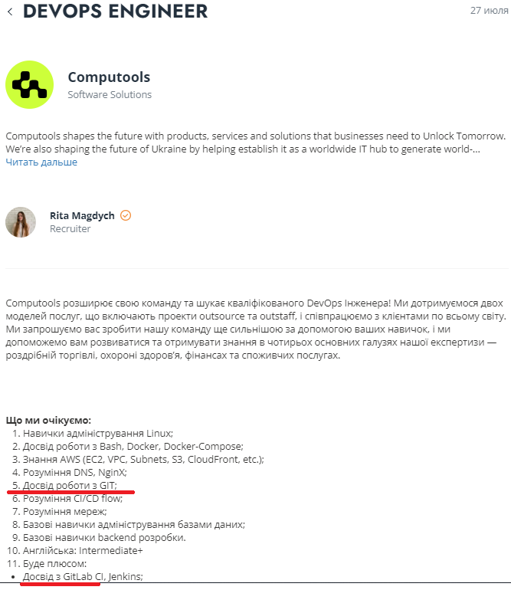
Developer Roadmaps
https://roadmap.sh/roadmaps

Slide 4
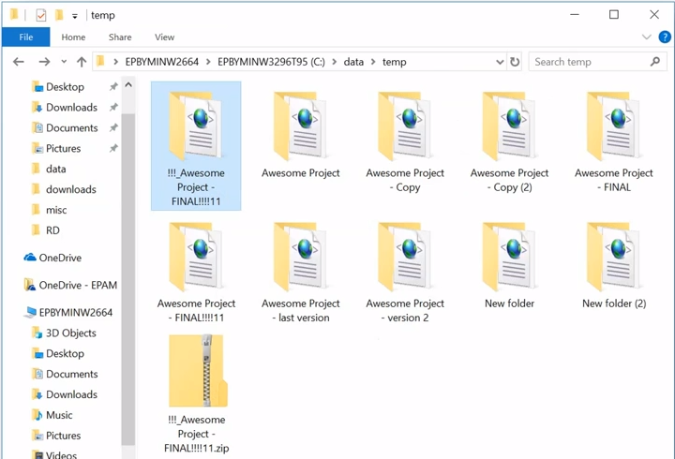
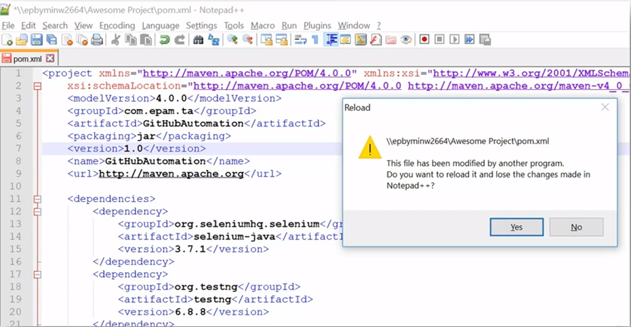
Зберігання версій та сумісна робота

Slide 5
Вимоги до СКВ
Backup and Restore
Synchronization
Undo
Track Changes and Ownership
Sandboxing
Branching

Slide 6
Системи Контролю Версій (СКВ)
Система контролю версій – це система, що записує зміни до файлу або набір файлів протягом часу і дозволяє повернутися пізніше до певної версії.
Локальні СКВ
Централізовані СКВ
Розподілені СКВ

Slide 7

Локальні СКВ
RCS (Revision Control System)

Slide 8
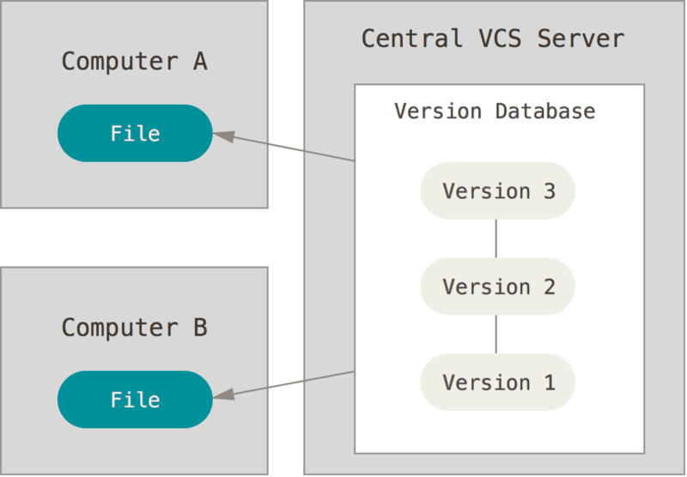
Централізовані СКВ
CVS (Concurrent Versions System)
Subversion
Perforce

Slide 9
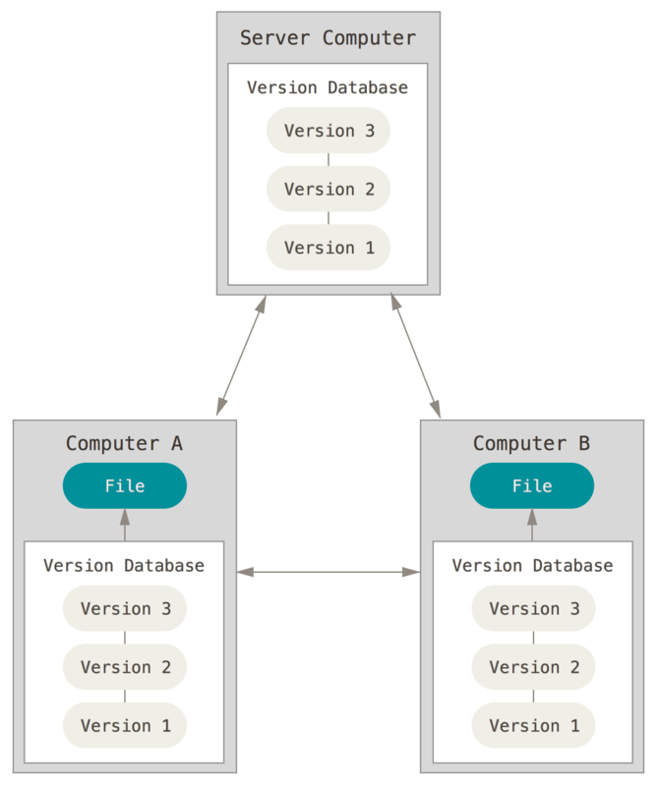
Розподілені СКВ
Git
Mercurial
Bazaar
Darcs

Slide 10
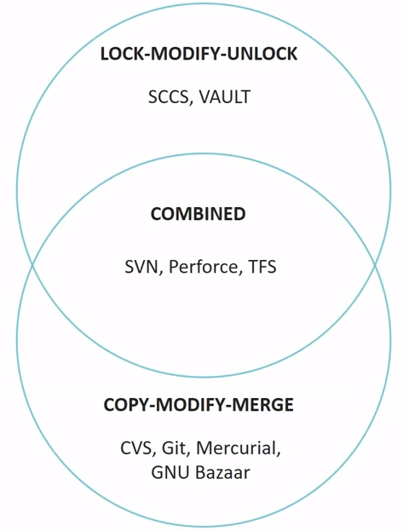
Стратегії роботи

Slide 11
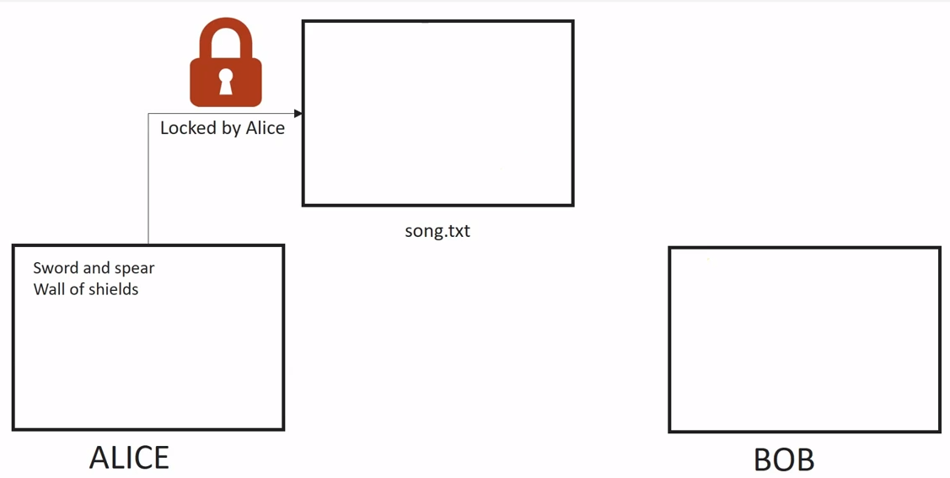
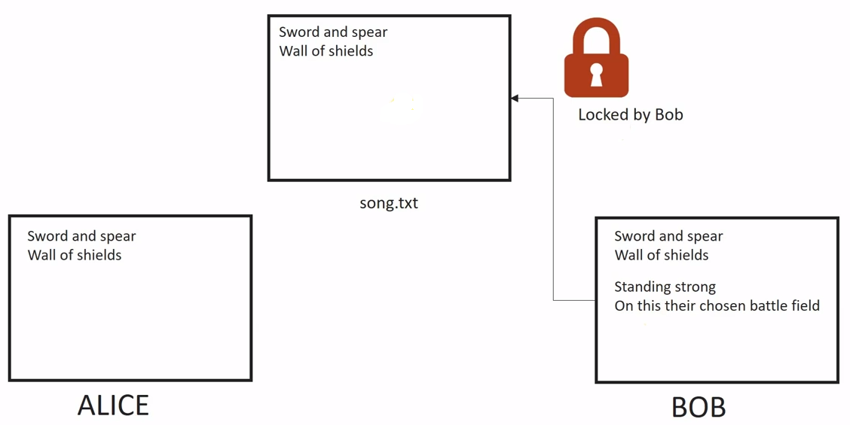
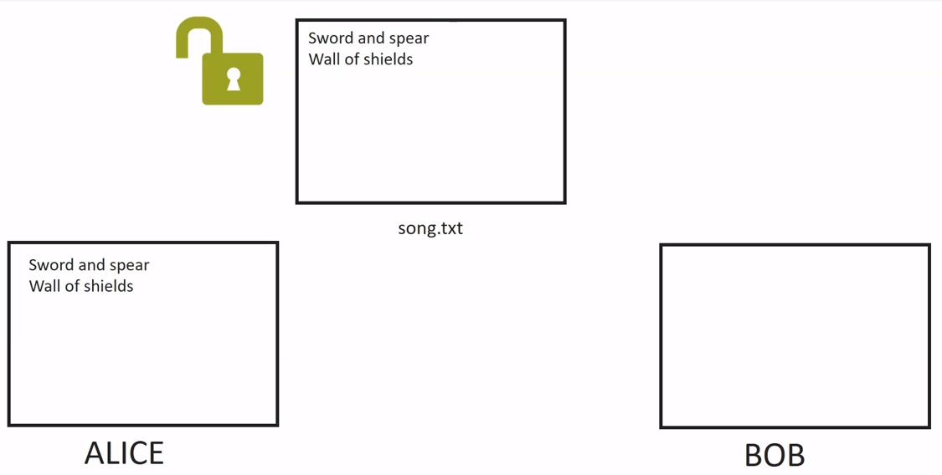
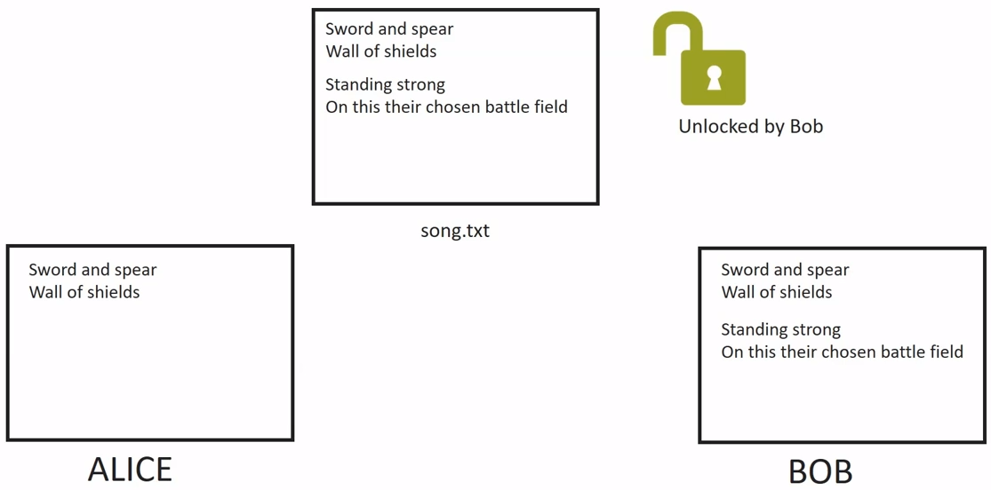
Стратегія Lock-Modify-Unlock
1
1
2
2
3
5
4
3
4

Slide 12
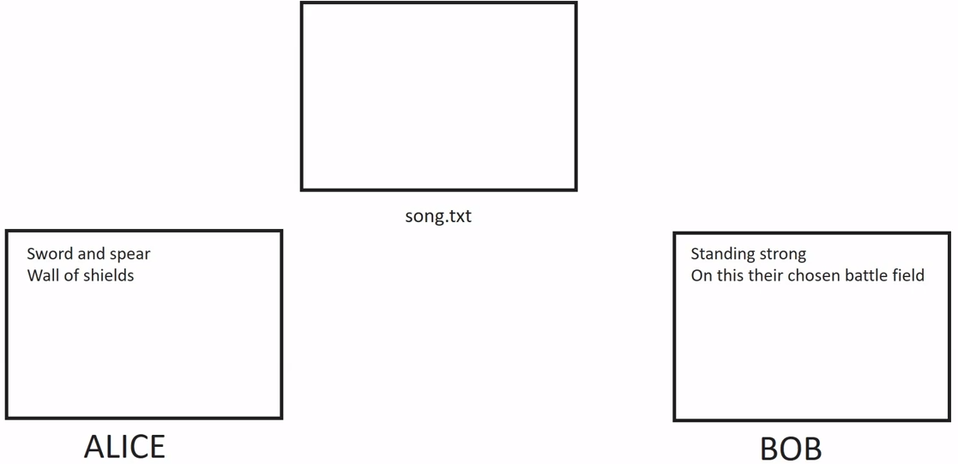
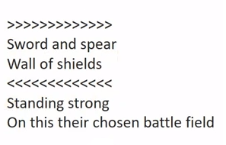
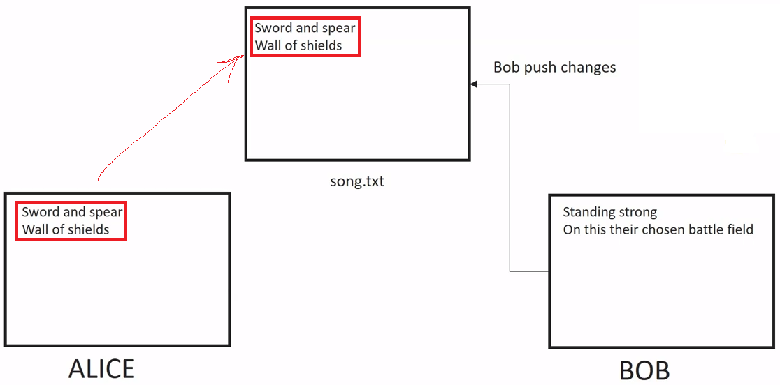
Стратегія Copy-Modify-Merge
Initial (v0)
v0
v1
v1

Slide 13
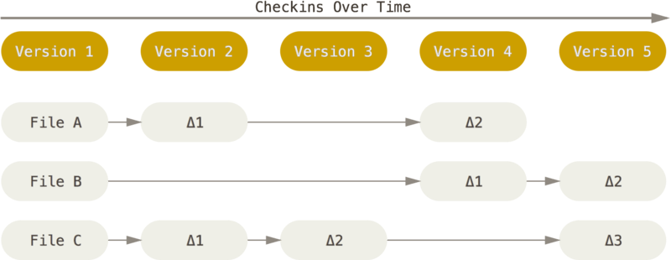
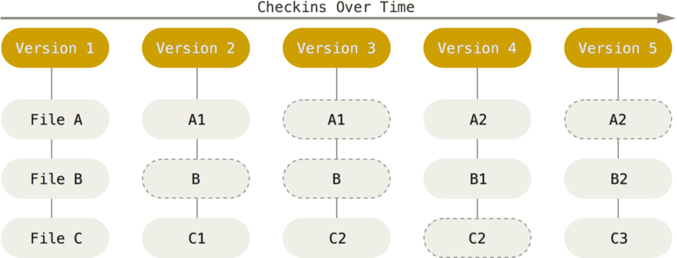
Особливості Git
CVS
Subversion
Perforce
Bazaar
…
Git

Slide 14
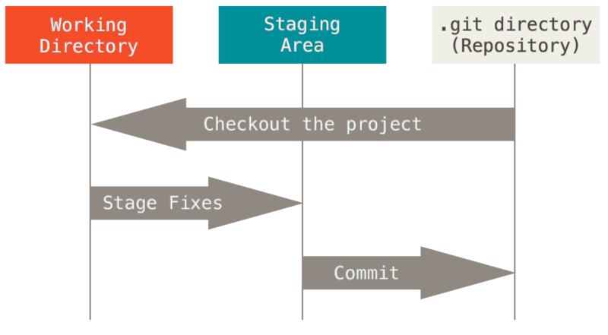
Особливості Git
змінений (modified)
індексований (staged)
зафіксований (committed)

Slide 15
Особливості Git
знімки, а не дельти;
три стани;
майже всі операції виконуються локально;
цілісність Git ;
Приклад SHA-1: 24b9da6552252987aa493b52f8696cd6d3b00373
Git зазвичай тільки додає дані;

Slide 16
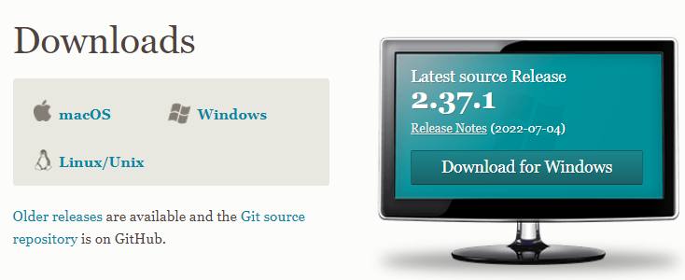
Встановлення Git
https://git-scm.com/downloads

Slide 17
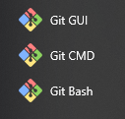
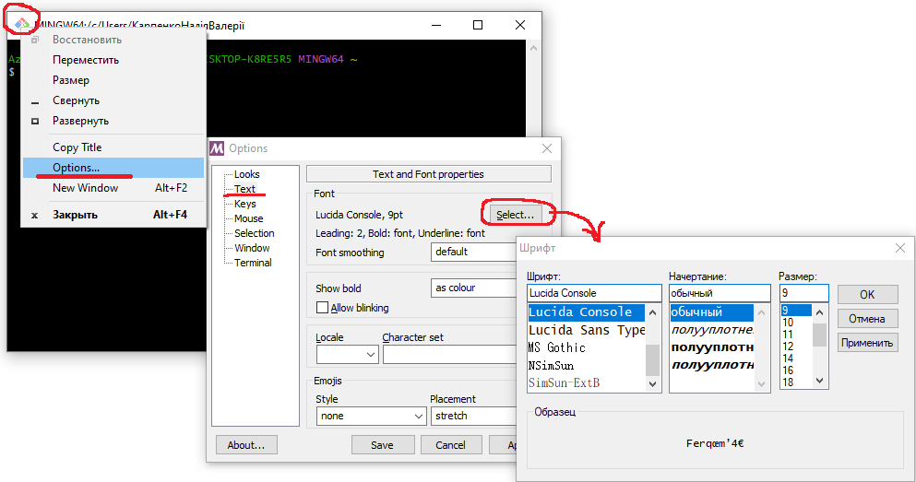
Запуск та початкові налаштування Git

Slide 18
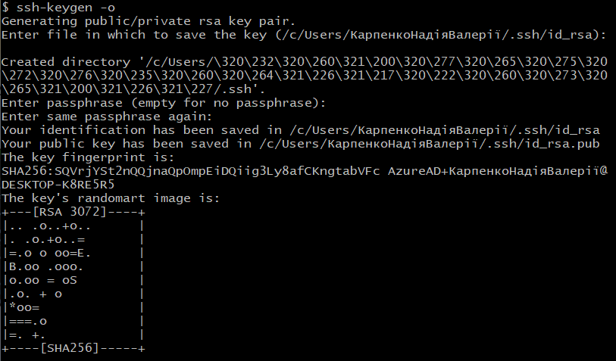
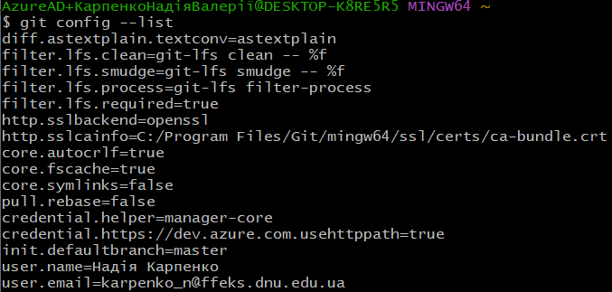
Конфігурація Git
Перевірка налаштувань:
git config --list
Генерація ключів:
ssh-keygen -o

Slide 19
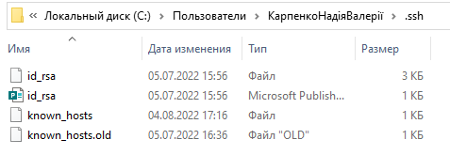
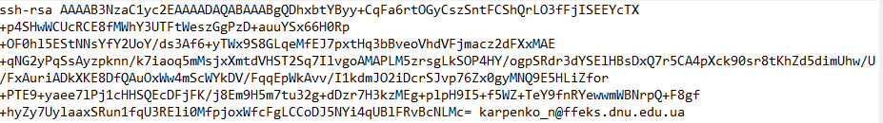
Ключі SSH
C:\Users\{Ім’я користувача}\.shh

Slide 20
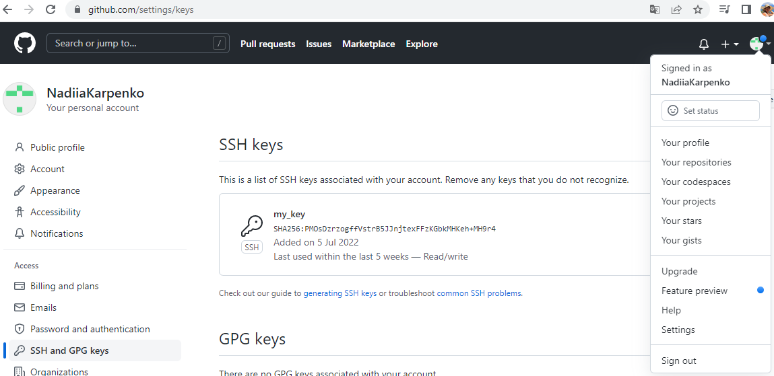


Завантаження ключа SSH в GitHub

Slide 21
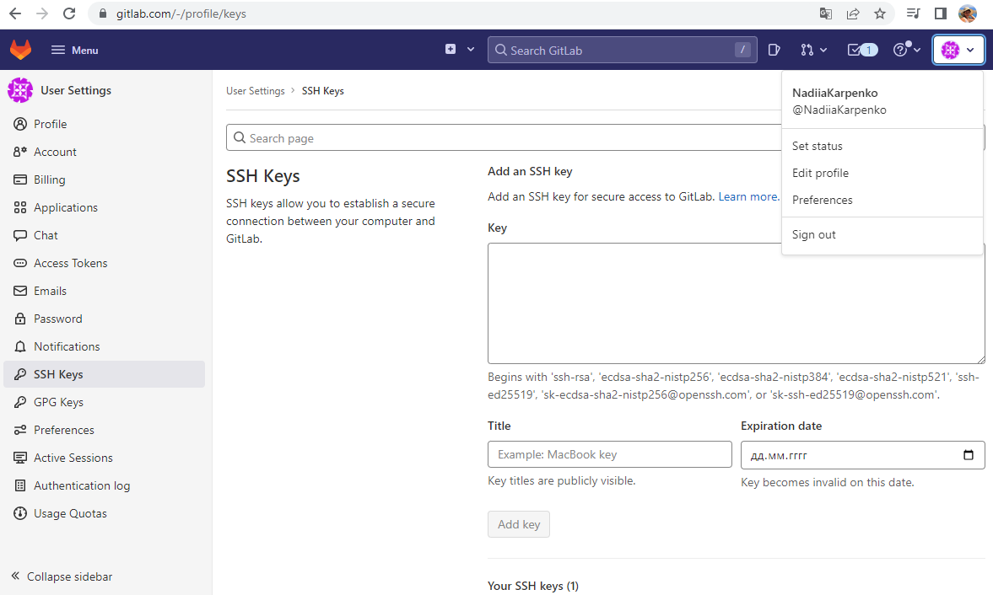


Завантаження ключа SSH в GitLab

Slide 22
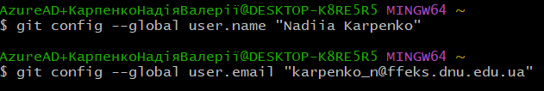
Визначення username та email
git config --global user.name "Ім’я користувача"
git config --global user.email "Електронна пошта користувача"

Slide 23
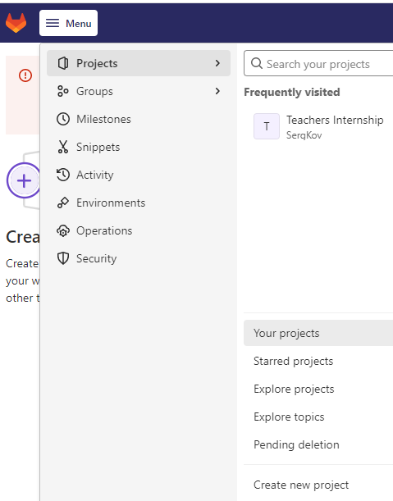
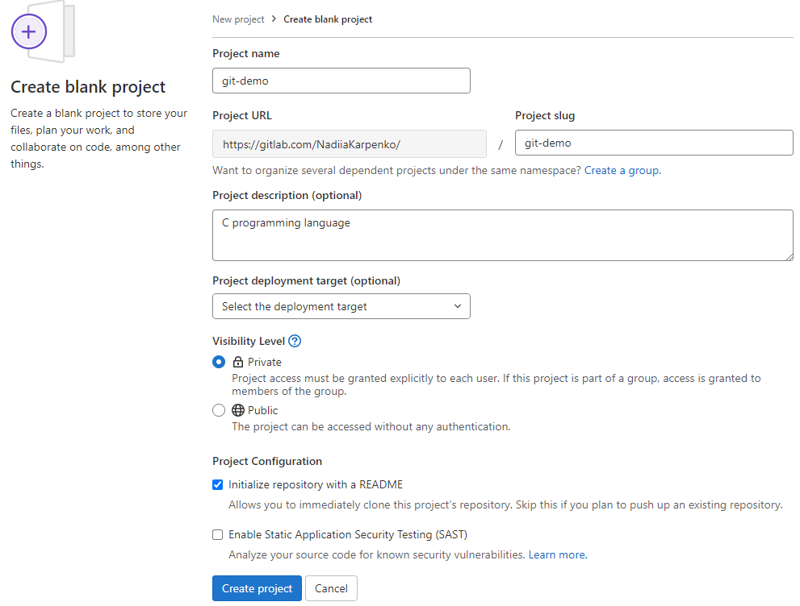


Створення проекту на GitLab

Slide 24
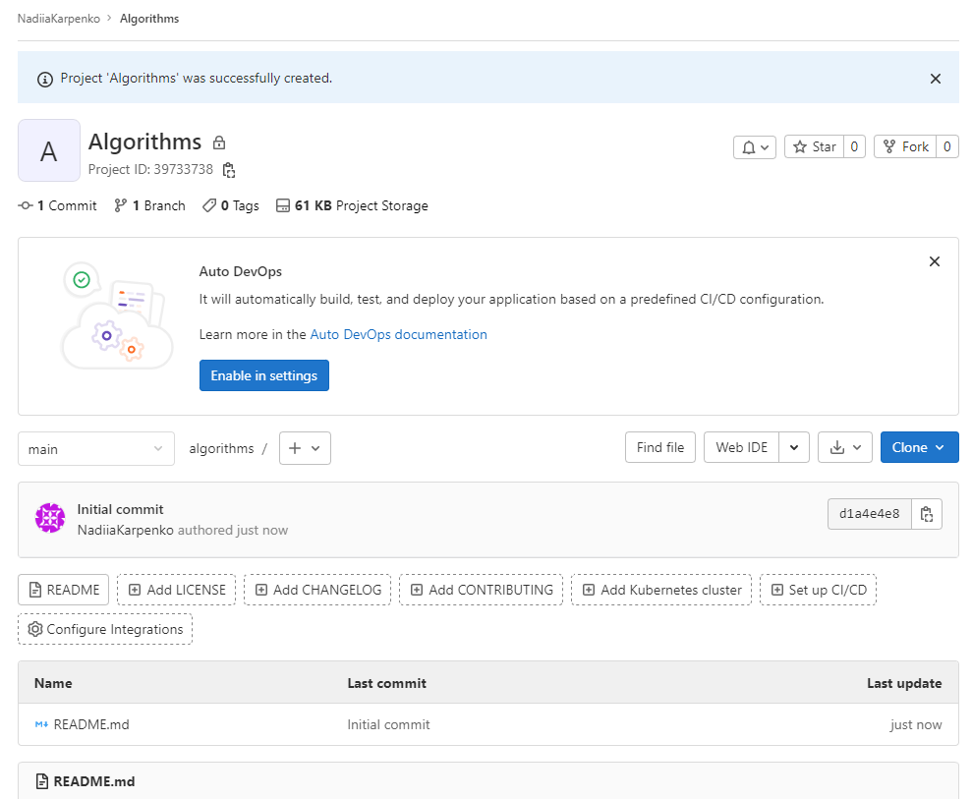
Створення проекту на GitLab

Slide 25
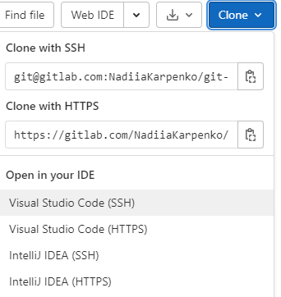

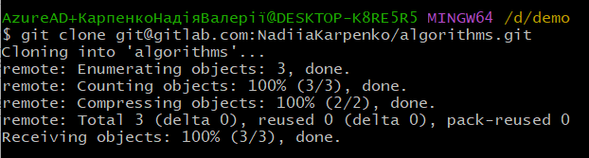
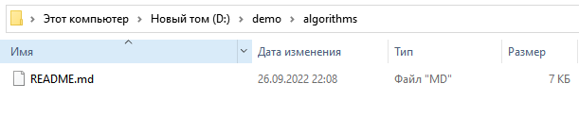

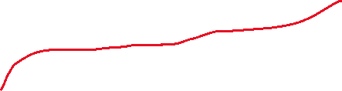
Створення локального репозиторію
cd назваДиску:/назваПапки
git clone git@gitlab.com:NadiiaKarpenko/git-demo.git
Комбінація клавіш для вставки в консоль:
Shift+Insert

Slide 26
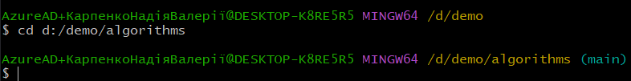
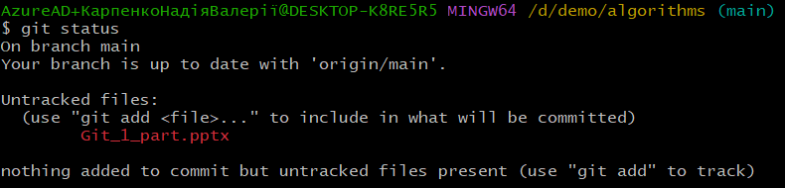

Додавання файлів до репозиторію
cd назваДиску:/назваПапки/назваПапкиПроекту
git status

Slide 27
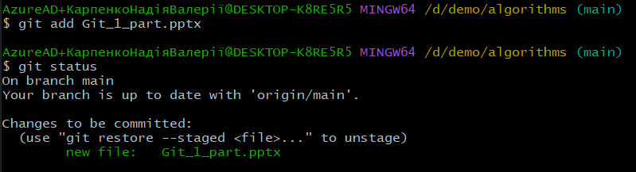
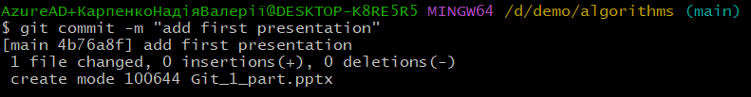

Додавання файлів до репозиторію
git add назваФайлу.розширенняФайлу
git commit –m "……"

Slide 28
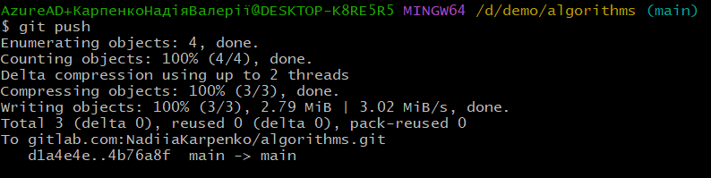
Синхронізація локального і віддаленого комп’ютерів
git push

Slide 29
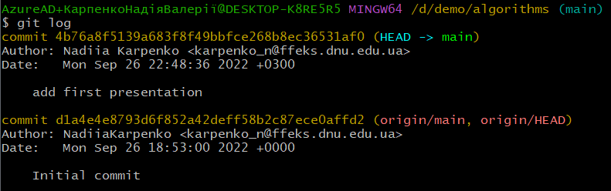
Перегляд історії комітів
git log

Slide 30


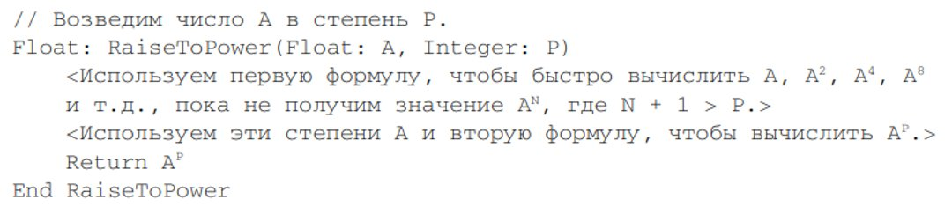
Піднесення до степені​
<
кроків
Складність: O(logN)
Складність: O(N)
Алгоритм O(logN)

Slide 31


Тест алгоритмів
O(logN)
Основа = 3, ступінь = 40
O(N)
Основа = 3, ступінь = 40
Висновок: O(logN) працює швидше ніж O(N) на 116%

